Slide 1
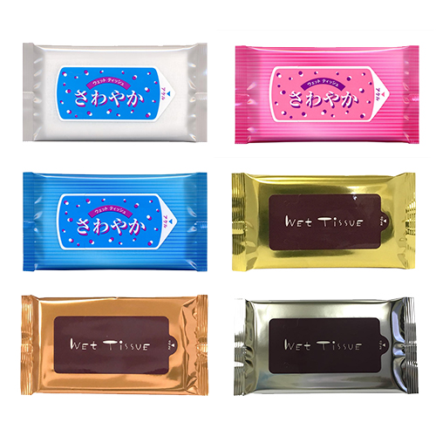
【提案書】
ウェットティッシュ さわやか
特徴
コンパクトサイズで使い勝手の良いウェットティッシュです。外出先、ドライブ、旅行、スポーツの後など使う場面は様々です。食事の際や防災用としてもお使いいただけます。
納期
納期スペース
仕様
素 材 ： 不織布
サイズ ： 70mm（縦）×135mm（横）
注意事項 ： 在庫状況が流動的に変化する商品になります。納期等は担当より ご連絡いたします。
備 考 ： 10枚入り
お見積
お見積りスペース

